Slide 1
AVALIAÇÃO DO DESEMPENHO DE BARREIRAS FLUTUANTES PARA USO NA PROTEÇÃO DE CAPTAÇÕES DE ÁGUA SUPERFICIAL EM SISTEMAS DE ABASTECIMENTO
AVALIAÇÃO DO DESEMPENHO DE BARREIRAS FLUTUANTES PARA USO NA PROTEÇÃO DE CAPTAÇÕES DE ÁGUA SUPERFICIAL EM SISTEMAS DE ABASTECIMENTO
João Vitor Moreno Gaiotte
Bacharel em Ciências e Tecnologia; e
Graduando do curso de Engenharia Ambiental –
Universidade Federal de Alfenas - UNIFAL
jv.moreno@hotmail.com
Rafael de Oliveira Tiezzi e
Caio Pompeu Cavalhieri
Rafael Brito de Moura
Diego de Souza Sardinha

Slide 2
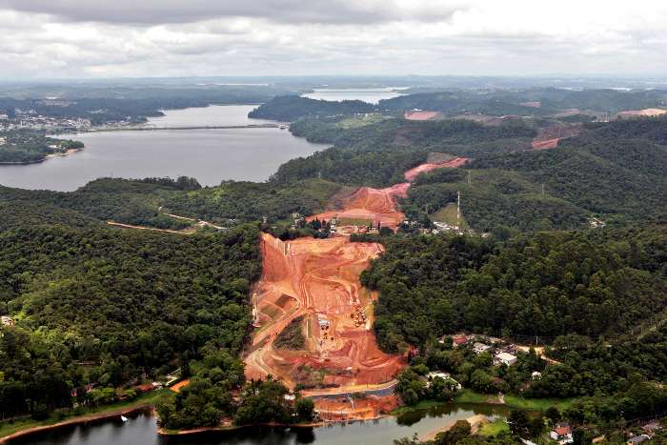
Turbidez
Controle e redução
Aumento de turbidez:
Obras as margens de corpos d’água
Operações de dragagens
Eventos de chuva intensa
IPT, 2008

Slide 3
Turbidez em Estações Tratamento de água (ETA’s)
Turbidez elevada:
Interferem negativamente no processo de coagulação;
Maiores gastos com produtos químicos;
Maior geração de lodo; e
Menor intervalo de lavagem dos sistemas.

Slide 4
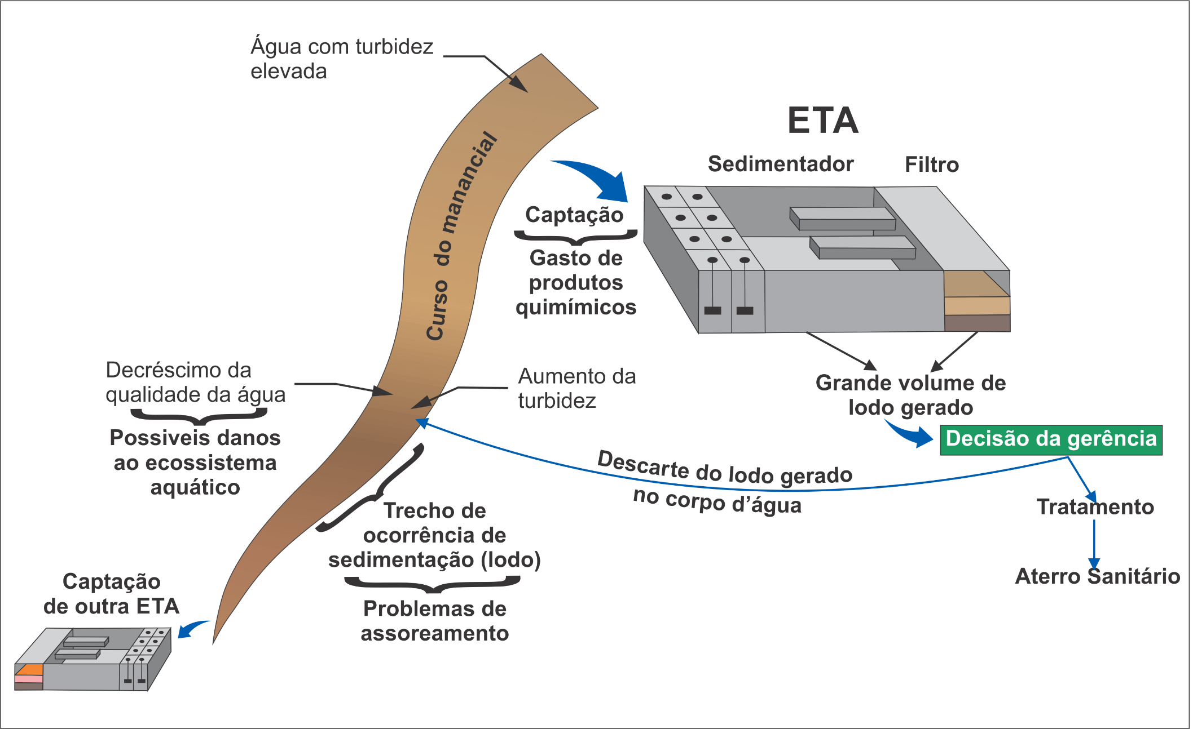
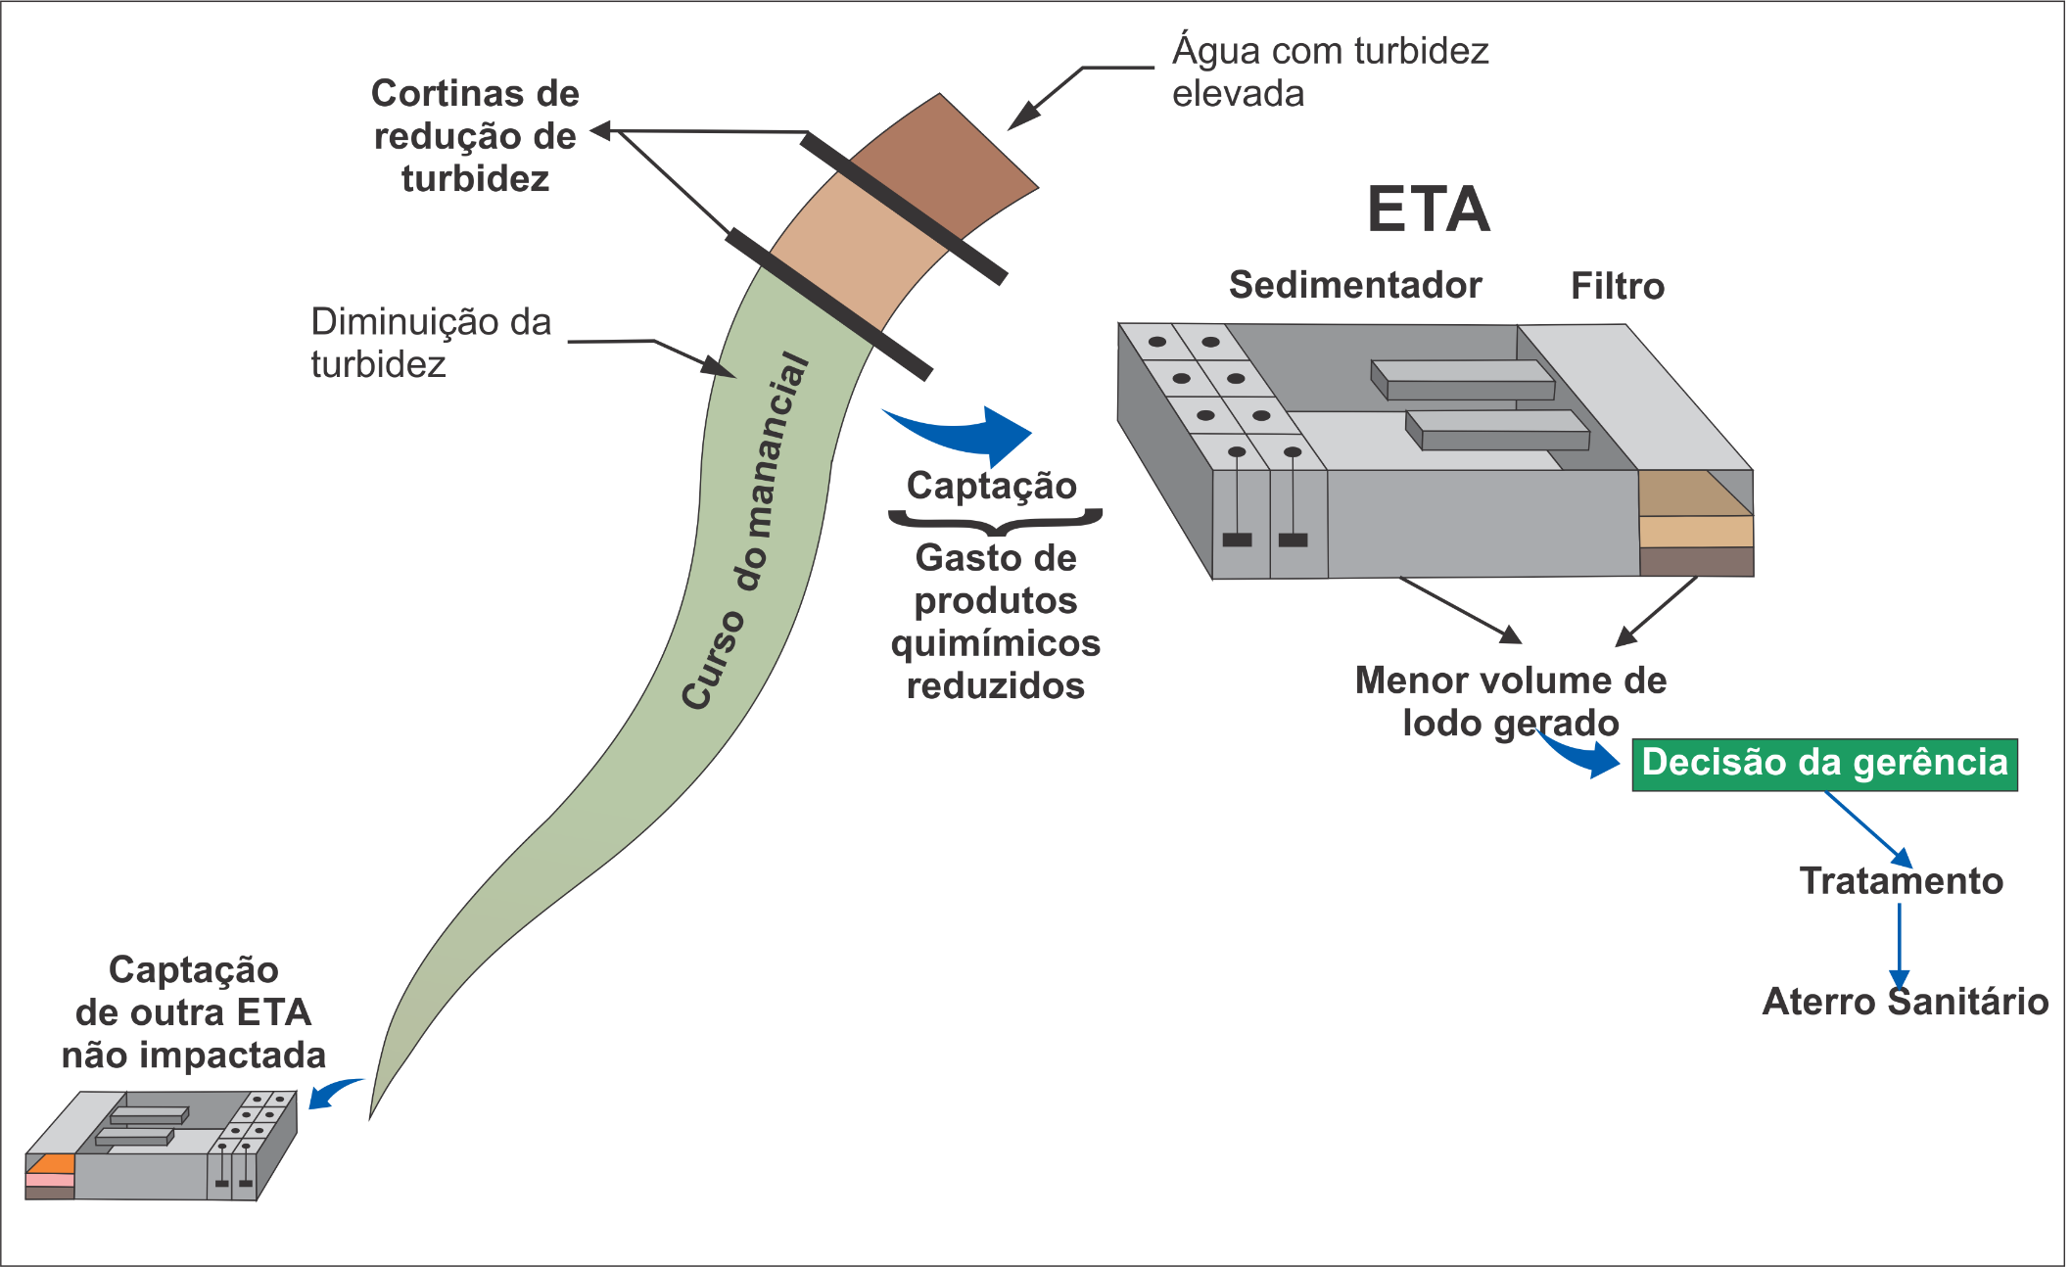
Fluxo da água e do lodo em uma ETA

Slide 5
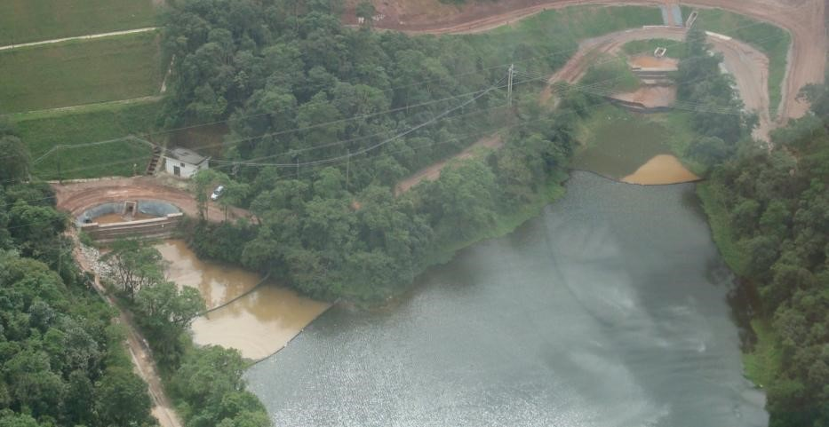
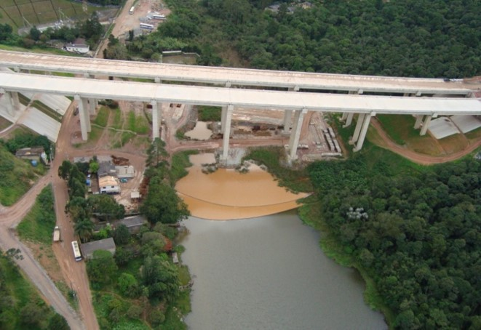
Rodoanel (Trecho Sul)
IPT, 2008
IPT, 2008

Slide 6
OBJETIVO
Avaliar o desempenho de barreiras flutuantes como estruturas de remoção de turbidez de água bruta em captações de sistemas de abastecimento público de água.

Slide 7
Construção do Método

Slide 8
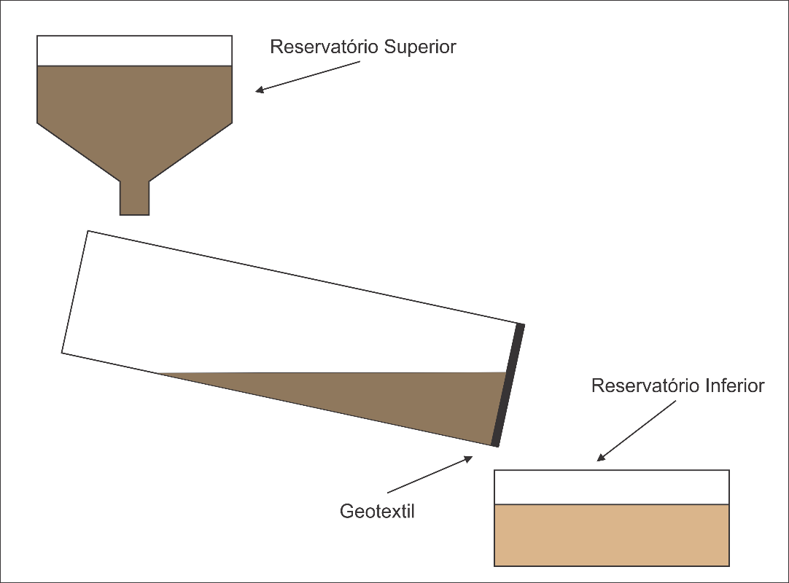
Equipamentos
equipamento construído com base na norma ASTM D 5141 para aplicação em testes de cerca-silte com modificações estruturais pertinentes aos ensaios propostos
Inclinação
Represamento
Posição da Manta
CAVALHIERI, 2013

Slide 9
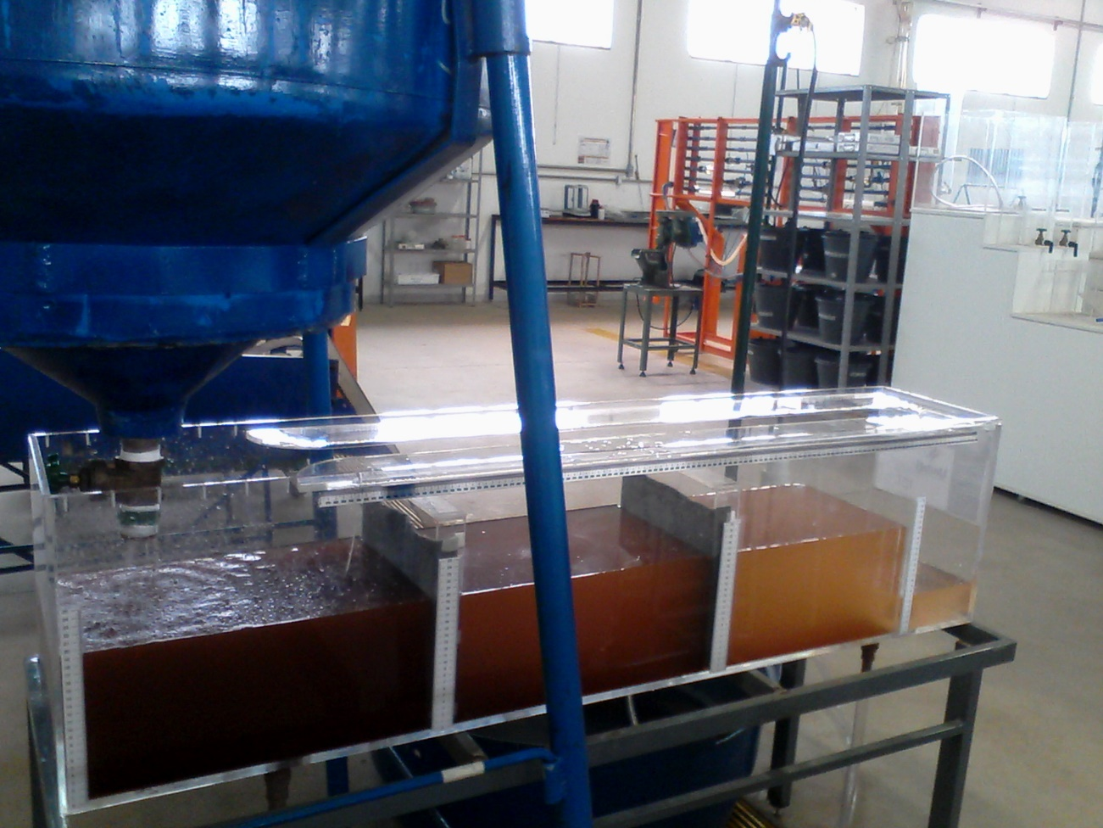
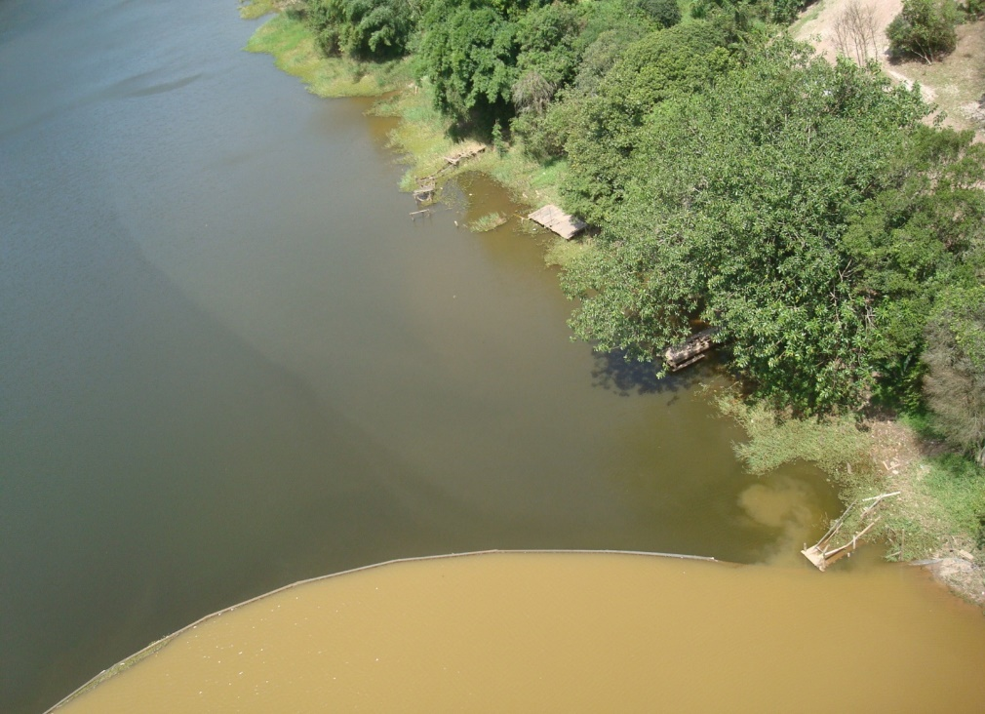
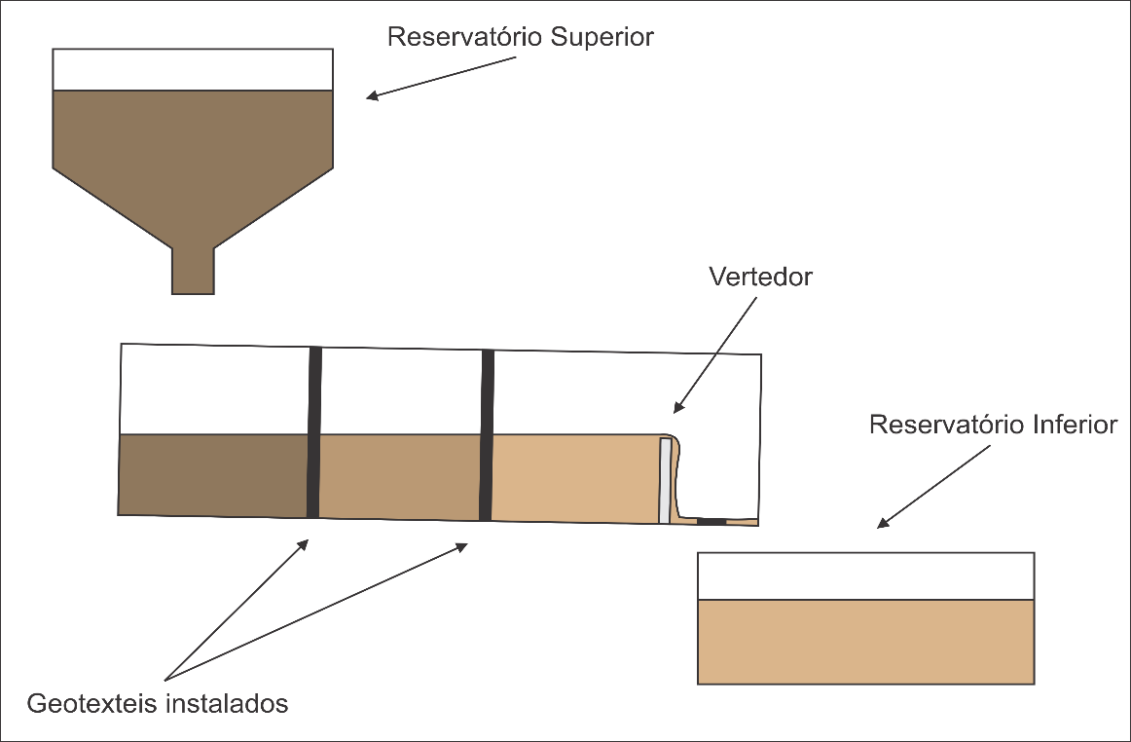
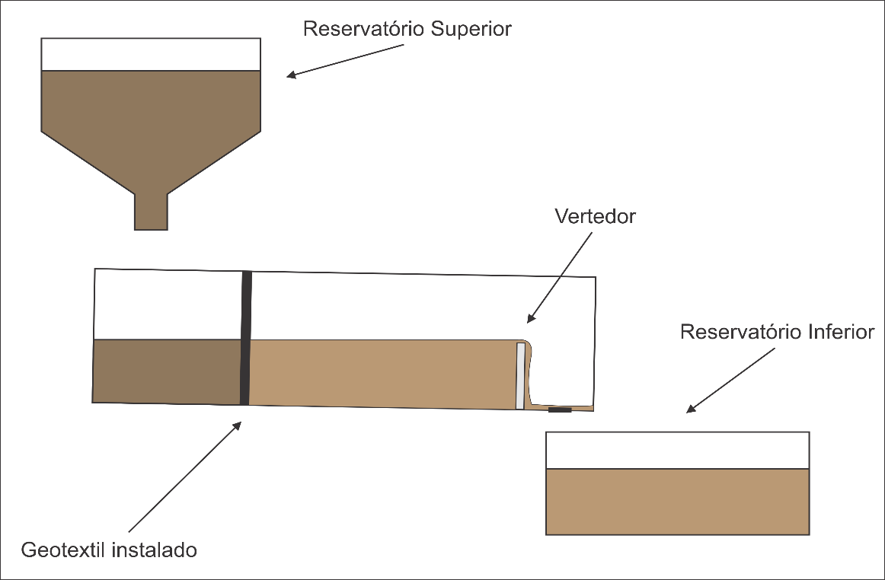
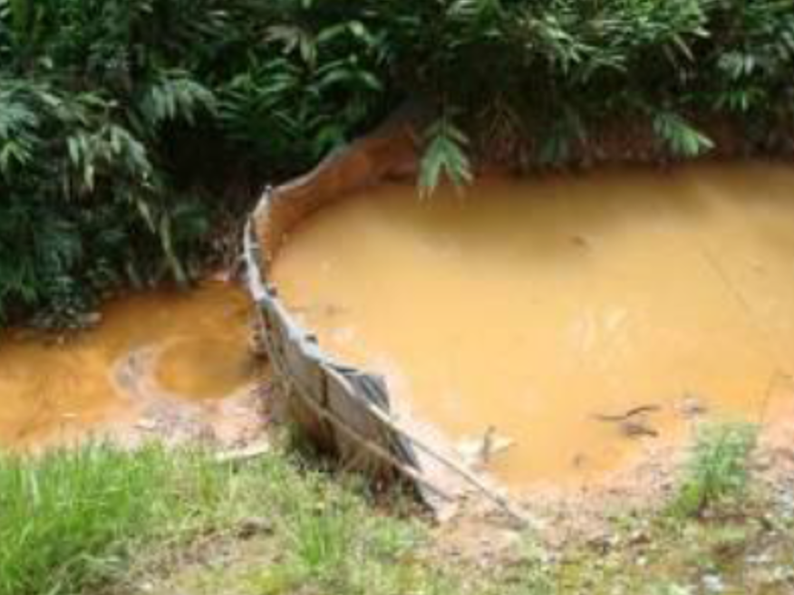
Equipamentos
Cortina de turbidez
Cerca-silte
IPT, 2008
CAVALHIERI, 2013

Slide 10
Programação de ensaios)
Reproduzir elementos importantes:
Elevada turbidez;
Exposição prolongada da cortina ao aporte de sedimentos;
Colmatação e cegamento; e
Intempérie.
Testes:
Testes de capacidade de remoção por faixa granulométrica;
Entre 212 e 106 µm
Entre 106 e 53 µm
Abaixo de 53 µm
Capacidade de remoção de granulometrias abaixo de 53 micrometros em testes contínuos;

Slide 11
Metodologia dos testes
Aspectos gerais
Mistura de sedimento e água entre 400 – 1000 UNT
Retiradas de amostras de água ao longo do experimento
As posições de coleta produzirão resultados distintos:
Redução entre o início e o fim de cada ensaio
Reduções localizadas nas mantas
Sedimentação
Coleta em três pontos diferentes em um mesma posição
Coletas em triplicata produzirão mais confiabilidade aos resultados
Considera erros analíticos e/ou erros do equipamento
Coletas feitas por pipetas
Minimizando agitação da água

Slide 12
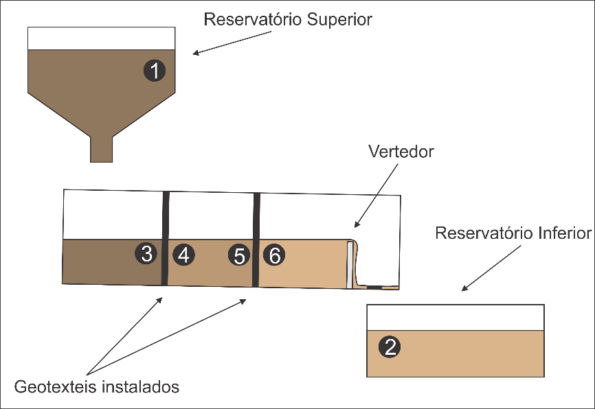
Coleta de amostras
$$Sedimentação inicial \left(\%\right)= \frac{{Turbidez}_{1} −{Turbidez}_{3}}{{Turbidez}_{1}}x 100$$
$$Redução global \left(\%\right)= \frac{{Turbidez}_{1} −{Turbidez}_{2}}{{Turbidez}_{1}}x 100$$
$$Filtração manta 1\left(\%\right)= \frac{{Turbidez}_{3} −{Turbidez}_{4}}{{Turbidez}_{3}}x 100$$
$$Filtração manta 2\left(\%\right)= \frac{{Turbidez}_{5} −{Turbidez}_{6}}{{Turbidez}_{5}}x 100$$

Slide 13
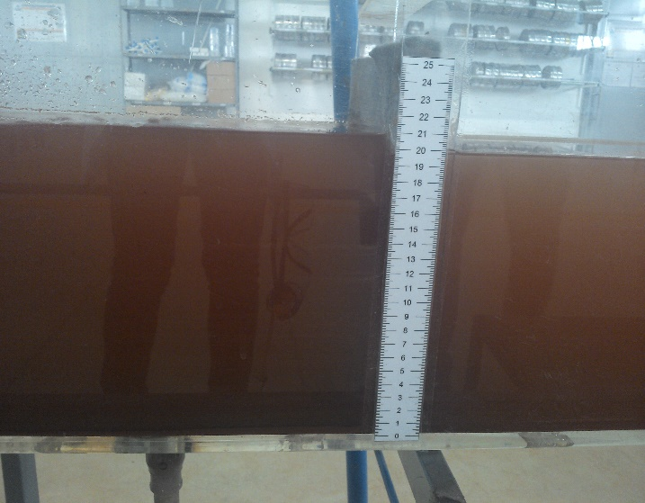
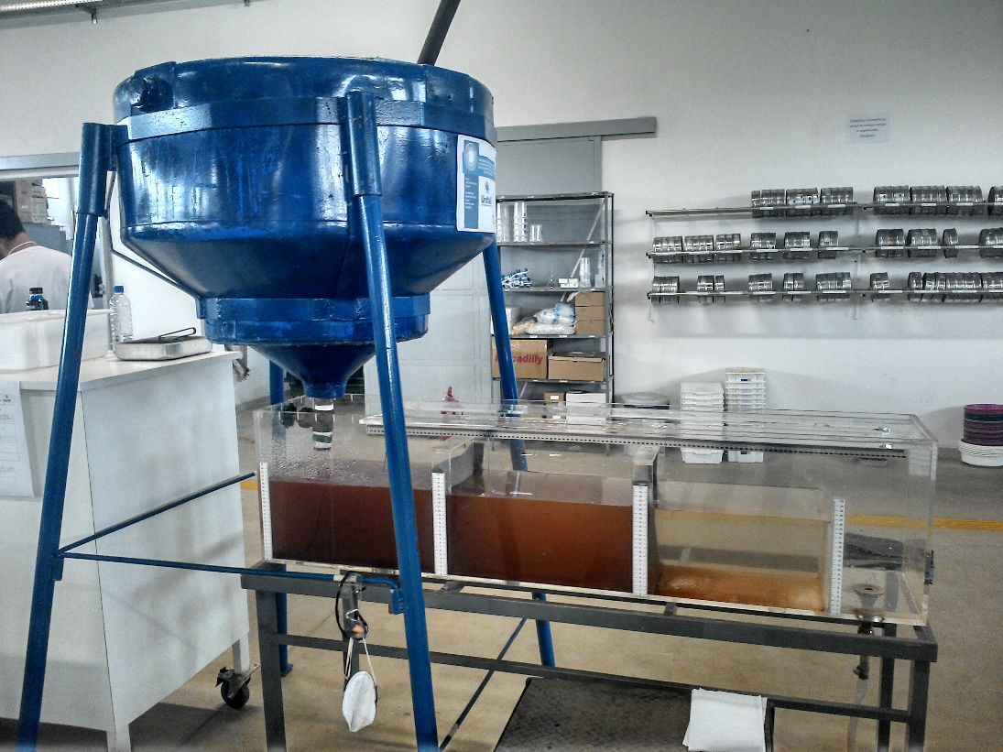
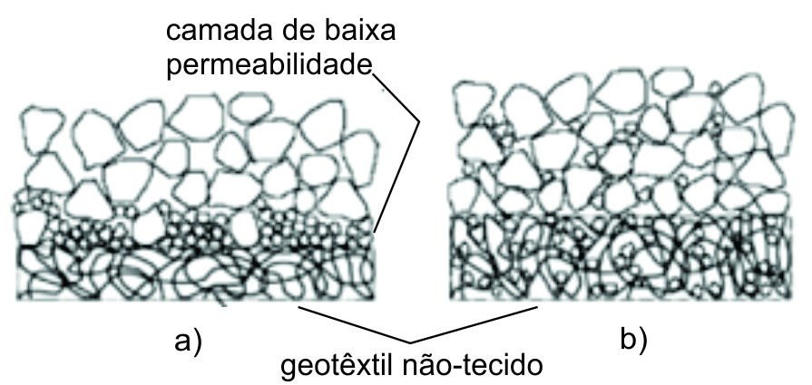
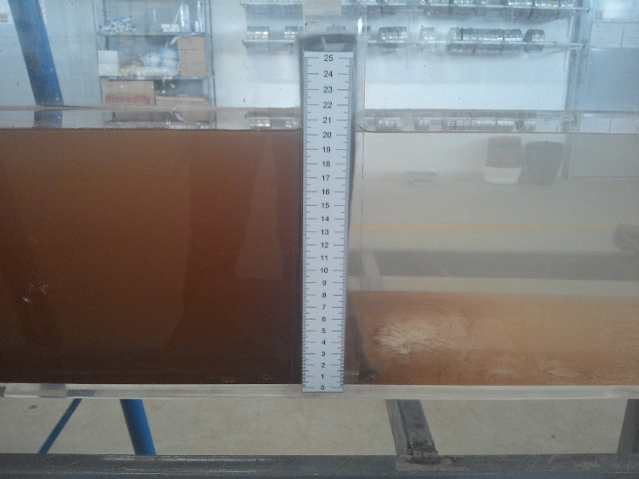
Aumento da perda de carga
Acompanhamento por meio de réguas.
a) cegamento
b) colmatação

Slide 14
Resultados

Slide 15
Redução de turbidez (solo de diâmetro entre 212 e 106 µm)
A redução de turbidez referente ao intervalo de antes da primeira manta e depois da segunda obteve rendimento maior que 80 % de redução.
Sedimentação entre o reservatório principal e a primeira manta foi de 25% em média.
Redução de turbidez a montante e a jusante das mantas ficaram entre 70 e 31% para o primeiro e segundo geotêxtil respectivamente.
Redução global para esse experimento foi de 89,5%.

Slide 16
Redução de turbidez (solo de diâmetro entre 106 e 53 µm)
A redução de turbidez referente ao intervalo de antes da primeira manta e depois da segunda obteve rendimento maior que 80 % de redução chegando inclusive ao final dos testes com rendimento superior a 90%.
Sedimentação entre o reservatório principal e a primeira manta foi de 25% em média.
Redução de turbidez a montante e a jusante das mantas ficaram entre 88 e 52% para o primeiro e segundo geotêxtil respectivamente.
Redução global para esse experimento foi de 94,5%.

Slide 17
Redução de turbidez (solo de diâmetro abaixo de 53 µm)
A redução de turbidez referente ao intervalo de antes da primeira manta e depois da segunda obteve rendimento sempre maior que 90 % de redução.
Sedimentação entre o reservatório principal e a primeira manta foi de 22% em média.
Redução de turbidez a montante e a jusante das mantas ficaram entre 86,2 e 58,7% para o primeiro e segundo geotêxtil respectivamente.
Redução global para esse experimento foi de 97%.

Slide 18
Redução de turbidez
Diminuição da turbidez do efluente final
Diminuição da eficiência de remoção da primeira manta
NÃO interferiu na turbidez final do efluente
Aumento da eficiência da manta 2
Remoção maior que 97% em todo teste.
Manta 1: de 70% (primeiras 5 horas) a 60%
Manta 2: de 30 a 90%
Sedimentação: em média 9%

Slide 19
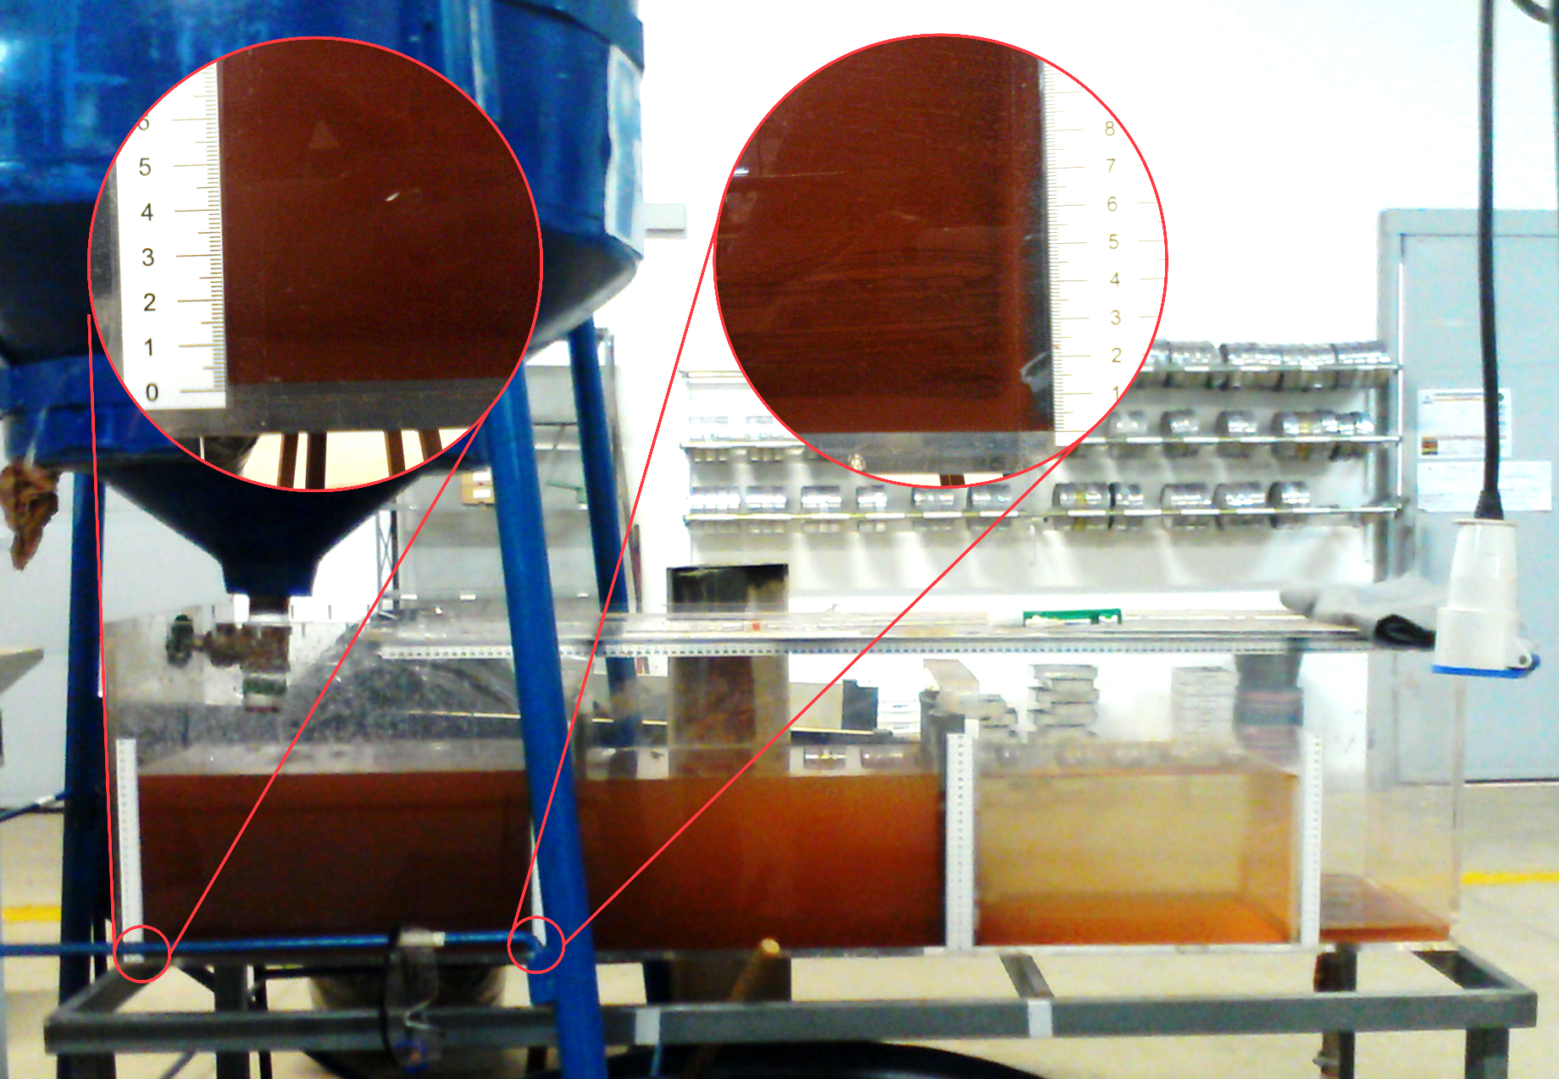
Modelagem (perda de carga + sedimentação) experimento continuo
MANTA 1
MANTA 2
$$h_{m1}=0,004t−0,045$$
$$h_{m2}=0,0005t−0,03$$
distribuição do χ² obteve-se 0,90 e 0,83 de confiança para o ajuste

Slide 20
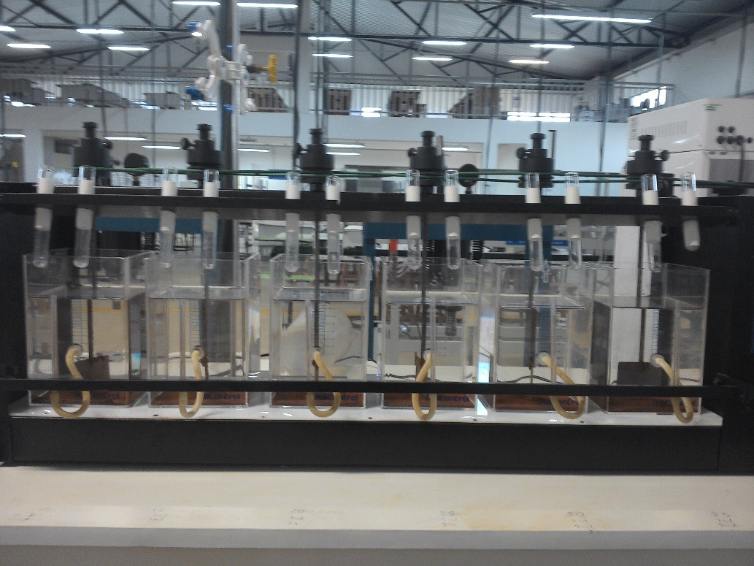
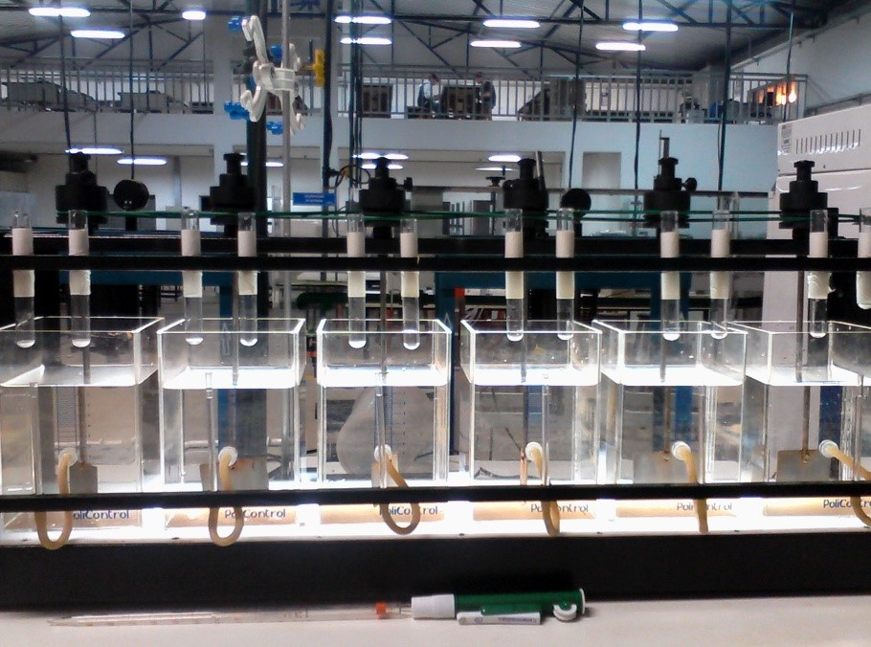
Jar-Test
Antes – 460 UNT |  | Depois – 29 UNT
Dosagem (mg/L) | Turbidez final (UNT) | Dosagem (mg/L) | Turbidez final (UNT)
10 | 33,20 | 5 | 10,40
15 | 21,70 | 10 | 5,29
20 | 10,50 | 15 | 4,30
25 | 4,95 | 20 | 3,46
30 | 3,50 | 25 | 4,22
35 | 5,63 | 30 | 3,22
Economia de 10 mg/L
Geração de lodo aproximadamente 78% menor
De 0,1877 g/L para 0,0413 g/L

Slide 21
Calculo da geração de lodo (teórico)
American Water Work Association – AWWA (1978)
$$P= 3,5x{10}^{−3}x {Tu}^{0,66}$$
$$W= 86400 x P x Q$$
onde: $P$= produção de sólidos (kg de matéria seca / m³ de água bruta tratada), $Tu$= turbidez da água bruta (UNT), $W$= quantidade de sólidos secos (kg/dia) e $Q$= vazão de água bruta tratada (m³/ s).
Turbidez |  |  | Geração de lodo (valor estimado)
Reservatório superior (UNT) | Reservatório inferior (UNT) | Remoção de turbidez (%) | Água bruta (Kg/dia) | Após a passagem pelas mantas (Kg/dia) | Redução de Lodo (%)
514 | 12,6 | 97,5 | 3722,6 | 322,0 | 91,4
Para uma redução de apenas 20% nos valores de turbidez:
3722 Kg/dia para 1286 Kg/dia.

Slide 22
Controle de turbidez
Uma configuração diferente para cada aplicação

Slide 23
Conclusões
O equipamento e a metodologia desenvolvidos permitem que uma ampla gama de testes seja conduzida em função das especificidades de cada projeto, de maneira que seja possível determinar para cada situação as condições ideais de taxa de escoamento e redução de turbidez. Para tanto, o equipamento permite a avaliação da combinação de geotêxteis de diferentes tipos (por exemplo, tecido e não tecido agulhado) e gramaturas.
Para a configuração avaliada neste trabalho (dois geotêxteis em série) pode-se destacar os seguintes resultados:
1) Todas as misturas de água e sedimentos de diferentes granulometrias obtiveram redução de turbidez acima de 80% (valor referente à mistura antes da primeira manta e depois da segunda). Quando inserido o fator sedimentação, a redução de turbidez ficou sempre acima de 89%, atingindo 97% de redução em alguns casos, o que demonstra que as barreiras de redução de turbidez apresentam uma importante aplicação para o controle de sedimentos muito finos. Há uma tendência visualizada em todos os gráficos da turbidez da mistura final diminuir à medida que o tempo passa, o que se deve ao fato da colmatação melhorar significativamente o fator filtração nos testes;

Slide 24
Conclusões
2) Quando os geotêxteis foram colocados em operação por oito horas, sua capacidade de remoção foi mantida e até mesmo melhorada em alguns pontos. Houve uma tendência da turbidez entre as duas mantas igualar-se à turbidez da mistura inicial à medida que a primeira manta perdeu eficiência. No entanto, tal fato não afeta a qualidade da mistura final devido à presença da segunda manta, o que evidencia a importância da aplicação de duas ou mais mantas em série; e
3) A síntese dos resultados mostrou que, apesar da sedimentação antes do contato com o primeiro geotêxtil existir, esse fenômeno não foi expressivo em nenhum dos testes quando comparado com a redução de turbidez via filtração gerada pelas dois geotêxteis em série.
Por fim, os resultados mostram a importância da aplicação dos geotêxteis como barreiras flutuantes para controle de sedimentos em suspensão e também evidenciam a necessidade de se estudar as demais variáveis envolvidas no processo, de maneira que para uma melhor formulação de diretrizes associadas à otimização do desempenho de barreiras flutuantes para o controle de sedimentos em suspensão e contribuir com a difusão desse tipo de medida e, portanto, beneficiar um amplo conjunto de empreendimentos. Além disso, observa-se que as medidas estudadas neste trabalho tem bastante potencial para beneficiar diferentes tipos de ETAS, visto que tendem a diminuir o uso de produtos químicos (coagulantes) e, consequentemente, reduzir a geração de lodo (um dos grandes problemas em ETAS atualmente).

Slide 25
Bibliografia
ASSIS, L. R. - Avaliação do impacto em corpos d’água devido ao lançamento de resíduos de uma estação de tratamento de água de Juiz de Fora – MG. Trabalho Final de Curso. Faculdade de Engenharia da Universidade Federal de Juiz de Fora. Juiz de Fora, 50p. 2014.
BIDONE, F.; SILVA, A. P.; MARQUES, D. M. - Lodos Produzidos nas Estações de Tratamento de Água (ETAs): Desidratação em Leitos de Secagem e Codisposição em Aterros Sanitários. Rede Cooperativa de Pesquisas. SANEPAR, UEL, UFRGS, UFPb, UNISINOS, UFSCar, UFES. 257p. Capitulo 9. Curitiba, 2001.
BITAR, O. Y.; CAMPOS, S. J. A. M.; GALLARDO, A. L. C. F.; CAVALHIERI, C. P. – Prevenção e controle geoambiental na fase de construção de rodovias: O caso do trecho sul do rodoanel de São Paulo, SP. 3º Simpósio sobre Obras Rodoviárias. p.61- 86. 2010.
CAVALHIERI, C. P. - Avaliação de geotêxteis não-tecidos em cercas-silte para remoção de turbidez. Dissertação (mestrado). Faculdade de Engenharia Civil, Arquitetura e Urbanismo da Universidade Estadual de Campinas. Campinas, 2013.
INSTITUTO DE PESQUISAS TECNOLÓGICAS – IPT. - Apoio tecnológico ao desenvolvimento de programas e medidas ambientais da fase de instalação do trecho sul do Rodoanel (SP-021): atividades de novembro/2008. São Paulo: IPT, Relatório Técnico, 2008.
______. Apoio tecnológico ao desenvolvimento de programas e medidas ambientais da fase de instalação do trecho sul do Rodoanel (SP-021): atividades de fevereiro/2010. São Paulo: IPT, Relatório Técnico, 2010.
MUÑOZ, C.S. - Desempenho de geotêxteis na filtração de solos internamente instáveis. Tese (Mestrado), Instituto Tecnológico de Aeronáutica: São José dos Campos. 2005.
TSUTIYA, M. T. - Abastecimento de água. 2ª ed. Departamento de Engenharia Hidráulica e Sanitária da Escola Politécnica da Universidade de São Paulo: São Paulo. 643 p., 2005.

Slide 26
AVALIAÇÃO DO DESEMPENHO DE BARREIRAS FLUTUANTES PARA USO NA PROTEÇÃO DE CAPTAÇÕES DE ÁGUA SUPERFICIAL EM SISTEMAS DE ABASTECIMENTO
AVALIAÇÃO DO DESEMPENHO DE BARREIRAS FLUTUANTES PARA USO NA PROTEÇÃO DE CAPTAÇÕES DE ÁGUA SUPERFICIAL EM SISTEMAS DE ABASTECIMENTO
João Vitor Moreno Gaiotte
Bacharel em Ciências e Tecnologia; e
Graduando do curso de Engenharia Ambiental –
Universidade Federal de Alfenas - UNIFAL
jv.moreno@hotmail.com
Obrigado!

